Slide 1
Soft computing
Katedra za informatiku, Fakultet tehničkih nauka Novi Sad
dr Đorđe Obradović
dr Vuk Malbaša
#8

Slide 2
Definicija mašinskog učenja
Arthur Samuel (1959)
Disciplina koja omogućuje računarima da UČE bez eksplicitnog
programiranja, odnosno da se prilagode problemu automatski.
Tom Mitchel (1998)
Dobro postavljen problem UČENJA
Za računarski program kažemo da UČI na osnovu ISKUSTVA (E) u
odnosu na neki POSAO (T) i meru KVALITETA (P) ako svoje
performanse merene sa P radeći posao T unapređuje korišćenjem
iskustva E.

Slide 3
Na osnovu čega se uči
Tipični scenario u kome je potrebno da mašina nauči problem se na grub način mogu podeliti na tri kategorije
Nadgledano učenje supervised learning označeni podaci
Najcešći scenario gde imamo jednu ili vise nezavisnih promenljivih a potrebno je naučiti mapiranje za jednu zavisnu promenljivu. Lako se generalizuje na vise zavisnih promenljivih.
Ne nadgledano učenje unspervised learning ne označeni podaci
Nemamo zavisnih promenljivh i pokušavamo da pronađemo strukturu i podacima. Ovo podrazumeva grupisanje podataka po sličnosti i izdvajanje statistike o podacima.
Učenje sa povratnom reinforcement learning nagrada u spregom intervalima ili na kraju
Ponašanje u realnom ili simuliranom svetu, ili igre, gde svaki potez ne donosi nagradu.

Slide 4
Motivacija
D=35
D=85
D=100
Izdvojiti piksele koji pripadaju mandarinama od ostalih piksela pozadine na slici
Prosti threshold nije zadovoljavajuće rešenje. Nije uvek lako ručno napraviti threshold koji je dobar

Slide 5
Motivacija Rešenje sa naučenim thresholdom
U crnom pravougaoniku su pikseli ručno obeleženi, ostali pikseli su obeleženi na osnovu naučenih pravila

Slide 6
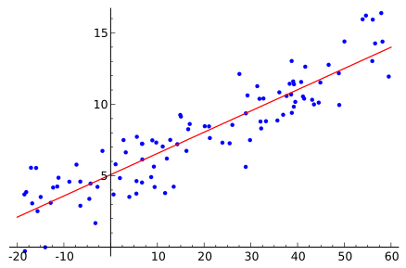
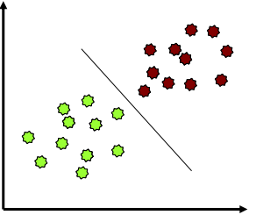
Motivacija Dva osnovna problema
Regresija
Klasifikacija

Slide 7
Motivacija 1D
x = [randn(100,1)+2; randn(100,1)-2];
y = [ones(100,1); -1*ones(100,1)];
Na koji način možemo naći pravo w sa kojim možemo u linearnom obliku predvideti klase?
Da li je MC pristup ok za ovu potrebu? Regresija?
Koja je dimenzionalnost problema?
U sliku je ubacen dither na y osu da bi se lakse primetila gustina primera koji se inace preklapaju

Slide 8
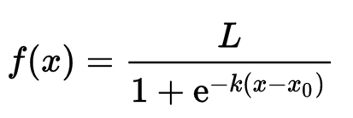
Regresija kao binarna klasifikacija u 1D
Koristićemo regresiju za klasifikaciju u nekim slučajevima
Mnogo je bolje koristiti f(x)=logsig(w’x) kao predikciju nego f(x) = w’x kada se regresija koristi za klasifikaciju
Moguće je postići manji loss, loss funkcija treba da bude adaptirana problemu
Logistički sigmoid:
Linearna regresija
Logistička regresija
predikcije
loss
tačnost

Slide 9
Dimenzionalnost problema
Ako posmatramo prostor rešenja kao 1D onda se ograničavamo na liniije koje prolaze kroz koordinatni početak
Problem je za jedan veće dimenzije nego podaci, potrebno je uključiti bias, intercept, odnosno konstantnu kolonu vrednosti u podatke
Ovo se u neki slučajevima može izbeći normalizacijom podataka
Isti problem ima i linearna i logistička regresija
Nećemo obraćati pažnju sem ako nije jako važno ☺

Slide 10
Logsig regresija za klasifikaciju
Osim za regresiju nad vrednostima verovatnoće logsig se često koristi za klasifikaciju uz pomoć regresije
Težina koja se odnosi na vrednosti koje se menjaju, nezavisnu promenljivu, i utiče na strmost prelaza
Težina koja se odnosti na kostantni deo podataka utiče na presek prediktora sa 0 i time sigurnost prediktora u položaj granice
Iako je tačnost 100% loss nastavlja da se smanjuje
predikcije
loss
tačnost

Slide 11
Motivacija 2D
Da li problem može da se reši sa MC pristupom?
w = randn(2,1);
pred = w'*x;
loss = mean((pred-y).^2)
for i = 1:1000
wnew = w + randn(2,1)/5;
pred = wnew'*x;
lossnew = mean((pred-y).^2);
if lossnew < loss
loss = lossnew
w = wnew;
end
end
Random inicijalizacija
Random izmena
Vizualizacija rešenja
Ako je bolje zameni sa starim vrednostima
Konvergencija loss-a

Slide 12
Prosti problemi
Problem u 2D
x = [randn(2,1000)/2-1 randn(2,1000)/2+1];
y = [ones(1,1000) -1*ones(1,1000)];
Problem u dD
x = [randn(d,1000)/2-1 randn(d,1000)/2+1];
y = [ones(1,1000) -1*ones(1,1000)];
Više dimenzionalni problemi su drugačiji od uobičajnih nisko dimenzionalnih problema
Razdaljina gubi značaj, sve tačke postaju podjednako udaljene jedne od drugih, usamljene su nemaju tačaka koje su blizu
Kako raste dimenzija neki problemi postaju linearno separabilini

Slide 13
Razdaljina u visokim dimenzijama
Ovo su tačke iz normalne distribucije sa σ = I^{d}, μ = 0

Slide 14
MC pristup u visokim dimenzijama

Slide 15
MC pristup u visokim dimenzijama

Slide 16
Perceptron algoritam
w = randn(3,1)/100000;
for i = 1:1000
for j = 1:length(x)
pred = w'*x(:,j);
pred = sign(pred);
if y(j) ~= pred
w = w + y(j)*x(:,j)*lr;
end
end
end
Random inicijalizacija
Za svaki primer
Izračunaj predikciju
Ako predikcija nije tačna
Dodaj primer puta labelu na težine
Vizualizacija rešenja
Konvergencija greške

Slide 17
Perceptron konvergencija
Ako je X i Y linearno separabilna dihotomija, onda perceptron algoritam konvergira posle konačnog broja koraka.
http://www.cems.uvm.edu/~rsnapp/teaching/cs295ml/notes/perceptron.pdf
Novikoff (1962)
U binarno separabilnom slučaju to može biti bilo koje validno rešenje, perceptron sa optimalnom stabilnošću nazivamo SVM
Sa kernel trikom potrebno je samo čuvati primere na kojima je pravljena greška. Popularno je
Bugdet perceptron sa ograničenim resursima
On-line učenje, gde se prati starost trening seta
Inkrementalno-dekrementalno učenje, gde je moguće na brz način “odučiti” neki primer od ranije.

Slide 18
Popularne varijante perceptron algoritma
Optimalni perceptron ili linearna regresija sa najvećom marginom, SVM
Budget perceptron
U memoriji se može čuvati ograničen broj primera
Kada stigne novi primer na kome perceptron greši potrebno je ukloniti jedan od starih primera iz memorije
Forgetron random zaboravlja neki stari primer, Projectron projektuje

Slide 19
Perceptron konvergencija greške

Slide 20
Loss funkcije
0-1 loss
Nema izvod, MC je jedini pristup?
Gauss loss
Odličan aproksimator ako nismo sigurni koji loss je najbolji
Logistic loss
Odvojeno računa deo za pozitivnu i negativnu klasu
loss = mean((pred.^y).*((1-pred).^(1-y)));
Ramp loss
Koristi se za SVM i NN, klase se gledaju odvojeno

Slide 21
Kernel i basis funkcije
U osnovi perceptron se ponaša kao linearna regresija.
Koje transformacije podataka nam pomažu da rešimo problem?
Normalizacija na σ=1 μ=0
Transformacije koje pretavaraju distribuciju x_{i} u nešto nalik normalnoj na smislen način
Povećavanje dimenzije podataka
Random pristup nije idealan mada nekad radi
Polinomijalni kernel se često koristi u text mining
Gausov, normalni ili RBF kernel je načešće korišćen

Slide 22
Linearna regresija
Tradicionalno linearna funkcija za regresiju je
Transformacijom podataka na neki način, normalizacijom ili nekim komplikovanijim pristupom, pre linearne regresije možemo napisati na sledeći način, sa funkcijom transformacije – basis funkcijom
Primer basis funkcije koji smo videli je logsig funkcija od ranije

Slide 23
Transformacije rešavaju probleme koji nisu linearni
Žuti krugovi su klasa -1 a plavi krugovi su klasa 1.
Transformacija je razdaljina od roze x.
Problem je 2D ali se lako generalizuje.
Kada se transformišu podaci, problem postaje linearno separabilan.
U ovom primeru korišćene su dve tačke zbog vizualizacije, ali broj i izbor tačaka se može prilagoditi problemu
xe = dist(x',xd);

Slide 24
Lokalne kernel funkcije
Euklidska razdaljina izmedju X i Y
Ima globalni karakter, sto mo dalje od tačke to je vrednost sve veća
Gausova razdaljina između X i Y
Lokalni karakter, posle određene razdaljine utica je zanemariv
σ je za parametar za skaliranje

Slide 25
Kernel funkcije uopšteno
Za neke algoritme, kao SVM, dovoljno je imati matricu razdaljina odnosno kernel matricu
Kvadratna matrica dimenzija broja podataka
Sadrži na položaju K(i,j) radaljinu između primera i i primera j.
Tradicionalni termin je lookup table
Slično kao hash table ili kernel matrix se ponaša samo ga treba napuniti vrednostima

Slide 26
XOR problem
Ne postoji linearno rešenje u 2D: Marvin Minsky
Na koji način možemo da transformišemo ove podatke tako da ih rešimo sa linearnom regresijom?
Hajde da zamenimo originalne podatke sa razdaljinom od 10 nasumičnih tačaka

Slide 27
XOR problem Gaussian distance kernel
Plavi krugovi su klasa -1 dok su žuti klasa 1, roze x su vektori od kojih se računa udaljenost za transformaciju – nije dovoljno! Problem nije linearno separabilan ni pod jednom transformacijom

Slide 28
Linearna regresija 2 deo
Kernelizovana linearna regresija izgleda ovako
Efektivno smo svaki primer koji je dimenzije d
x_{i} = [x_{i}¹ x_{i}² … x_{i}^{d}]
zamenili sa primerom u kome svaki atribut, odnosno element vektora primera, može zavisiti od bilo kog originalnog atributa i koji može biti drugačije dimenzionalnosti m.
φ(x_{i})= [φ¹(x_{i}), φ²(x_{i}), … φ^{m}(x_{i})]
Ostatak operacije linearne regresije je isti, ako možemo da predstavimo x_{i}* u memoriji. Još uvek je
Ovakvim pristupom možemo rešiti čitav niz problema sa on-line, stream, budget, inkrementalno-dekrementalnim učenjem.

Slide 29
Linearna regresija više promenljivih kao polinimna regresija jedne
Data je linearnu regresiju više promenljivih
Potrebno je simulirati
f(x) = w₀+w₁*x+w₂*x²+ … + w_{d}*x^{d}
Ideja: Transformišemo podatke za linearnu regresiju tako da za i-ti primer imamo
x_{i1} = x_{i}, x_{i2} = x_{i}², x_{i3} = x_{i}³, x_{i4} = x_{i}⁴ …
Kako u ovom slučaju izraziti basis funkciju:
Videti Vandermonde matricu

Slide 30
Perceptron 2 deo
Kako da kernelizujemo perceptron?
w = randn(3,1)/100000;
for i = 1:1000
for j = 1:length(x)
pred = w'*x(:,j);
pred = sign(pred);
if y(j) ~= pred
w = w + y(j)*x(:,j);
end
end
end
Vektor w možimo sa X da bi dobili
predikcije
Da li postoji funkcija φ takva da
w’*φ(X) = logsig(w'*X) ?
Vektor w se sastoji samo od sume primera na kojima perceptron greši

Slide 31
Perceptron 2 deo
w = randn(3,1)/100000;
for i = 1:1000
for j = 1:length(x)
pred = w'* φ(x(:,j));
pred = sign(pred);
if y(j) ~= pred
w = w + y(j)*φ(x(:,j));
end
end
End
Potrebno da računamo kernel za svaki primer φ(x(:,j)) i da eksplicitno čuvamo w.
Šta ako želimo da koristimo kernele beskonačne dimenzije?
Ideja primetimo da w suma primera i da je predikcija samo suma primera pomnožena sa primerom, ako ignorišemo inicijalizaciju

Slide 32
Kernel perceptron
Primetimo da se predikcija računa na sledeći način
pred = w'* φ(x(:,j))
Ako posmatramo w = ∑w_{i} kao sumu w_{i} = x(:,k) samo onih primera k na kojima je prethodno napravljena greška, onda predikciju možemo izraziti
pred = φ(w₁)*φ(x(:,j)) + φ(w₂)*φ(x(:,j)) + ... φ(w_{m})*φ(x(:,j))

Slide 33
Kernel perceptron
Ovo je moguće ako čuvamo vrednosti svih primera w_{i} na kojima je perceptron pogrešio
Tada umesto da čuvamo ∑w_{i} eksplicitno možemo da računamo φ(w_{i})*φ(x(:,j)) za svaki primer j na kome je napravljena greška
Pošto ne čuvamo eksplicitnu reprezentaciju w ono može biti beskonačno dimenzionalno ako je moguće izraziti φ(w_{i})*φ(x(:,j)) = k(w_{i},x(:,j)) kao neku funkciju razdaljine.
Funkcija k je poznata kao kernel funkcija a ova procedura je poznata kao “kernel trick” za SVM i kernel perceptron.
Jedan čest primer je RBF kernel koji inače ne bi bio moguć pošto funkcija φ u ovom slučaju ima dimenzija koliko ima podataka

Slide 34
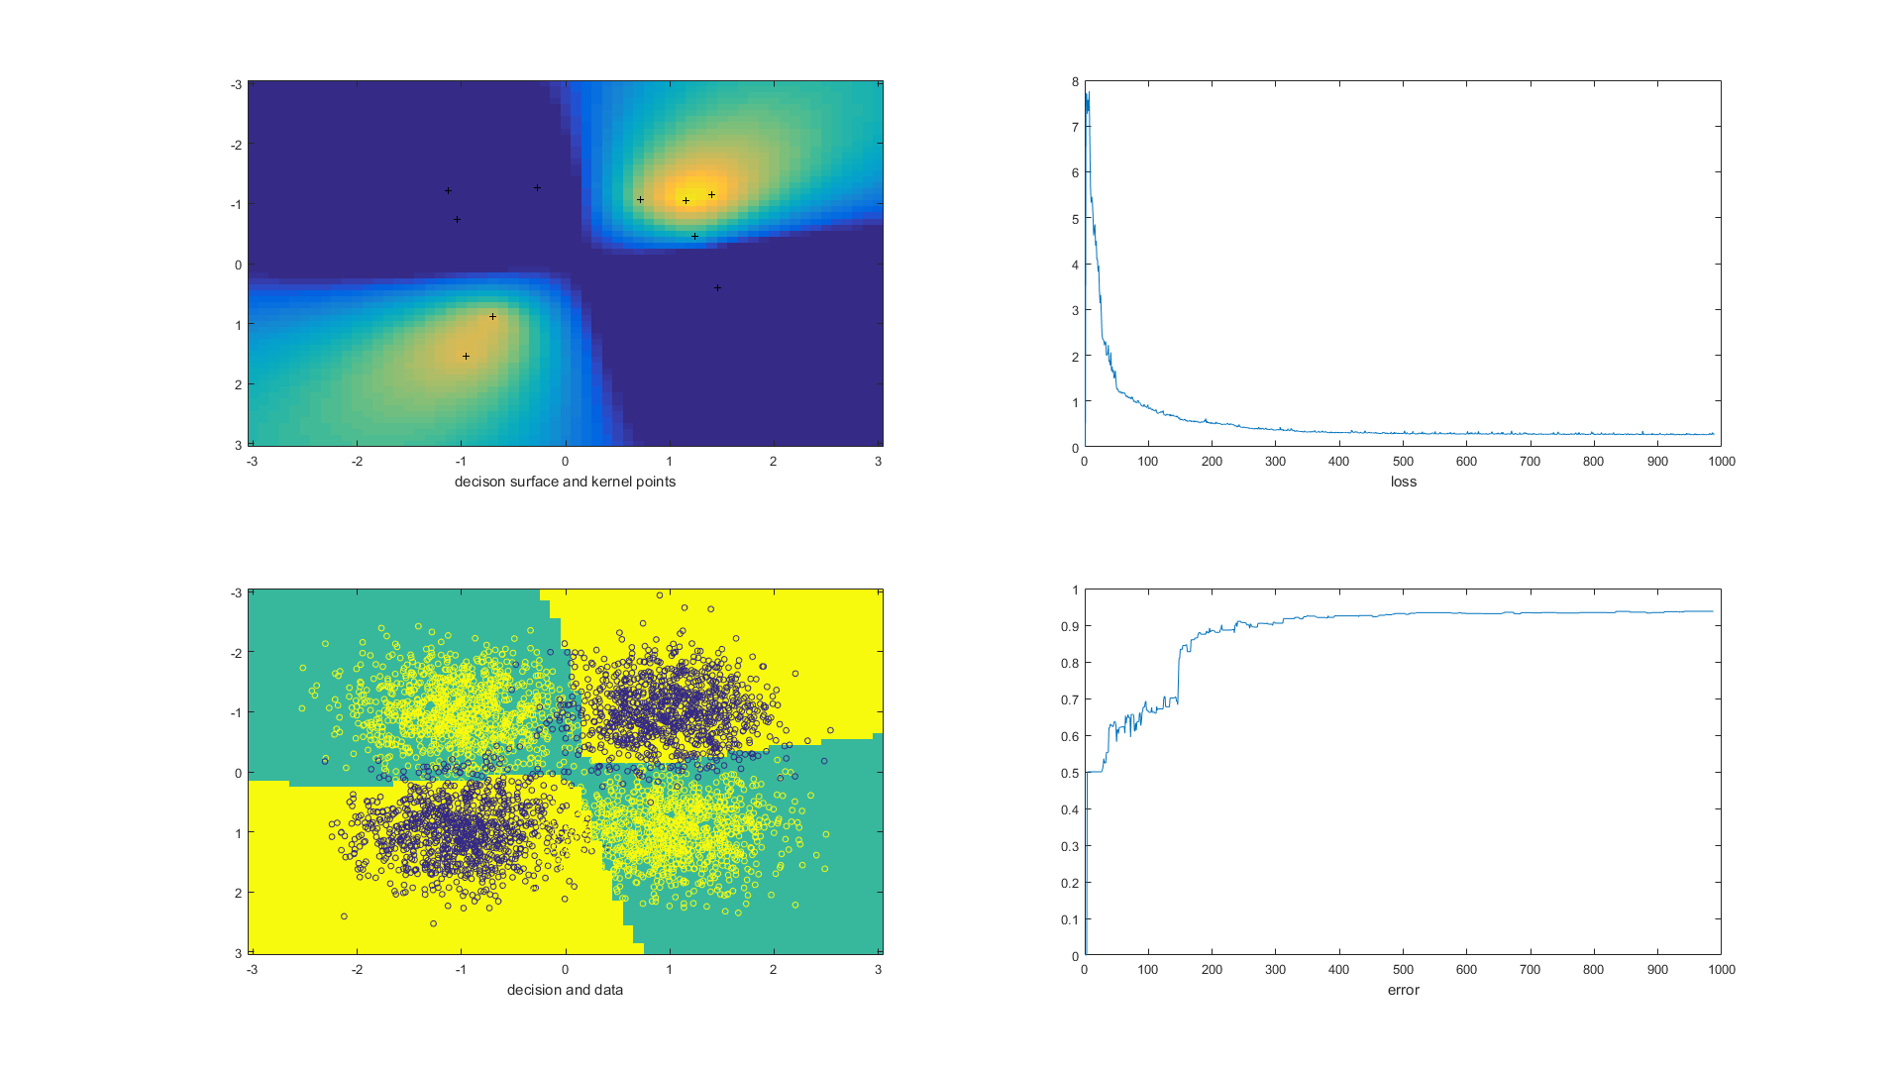
XOR problem MC - Gaussian distance kernel n = 10, MC
Sa dobrim izborom parametara i 10 random vektora iz skupa za trening.

Slide 35
XOR problem Perceptron - Gaussian distance kernel n = 20, perceptron

Slide 36
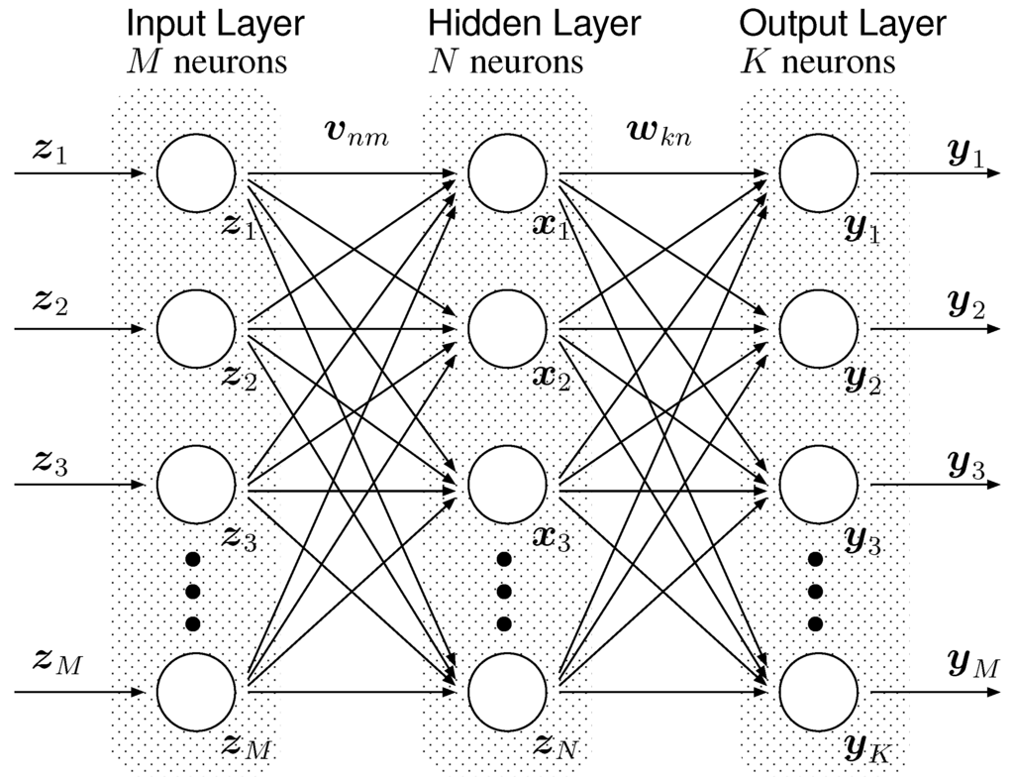
Mutli layer perceptron
Ove težine su posvećene pronalaženju φ_{i}
Ove težine su posvećene rešavanju problema iz reprezentacije φ

Slide 37
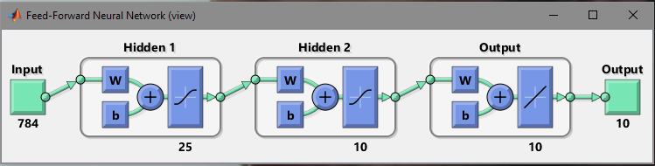
Mutli layer perceptron
Primer MNIST
Izabrali smo 25 neurona u prvom skrivenom sloju i 10 u drugom
10 izlaznih neurona svaka klasa je obeležena jednim neuronom
One-hot coding, slično dekoderu iz elektronike
Funkcija za treniranje je trainscg koja je efektivna za velike skupove podataka
B

Slide 38
Mutli layer perceptron
Primer MNIST
A. Sve devetke su prepoznate kao četvorke
ovo se nekad dešava samo zato što neuralna mreža ima veliku varijansu
Drugi razlog je lokalni minimum u kojem je trening funkcija završila
B. Izabrani su φ_{i} predstavljeni na desnoj strani
Neki su smisleni a neki su šum
A
B
Svetlija boja pokazuje veći broj slučajeva

